Slide 1
Zone à Faibles Emissions
Direction
Réglementation par agglomération
Juillet 2022 – mise à jour Novembre 2022

Slide 2
Les ZFE, une obligation qui incite la conversion des véhicules polluants
Les critères de classification des véhicules
Métropole du Grand Nancy
Eurométropole de Strasbourg
Métropole du Grand Reims
Certains véhicules bénéficient de dérogations nationales.

Slide 3



Les ZFE, une obligation qui incite la conversion des véhicules polluants.
Les zones à faibles émissions mobilité (ZFE-m) ont été créées pour protéger les habitants des villes et métropoles où la pollution de l’air est importante.
Dans le périmètre d’une ZFE-m, seuls les véhicules les moins polluants (en fonction de leur certificat Crit’Air) ont le droit d’y circuler.
Ce sont les communes qui fixent
  les périodes où la circulation est restreinte,
  les types de véhicules concernés (voitures, poids lourds, etc),
  ainsi que le niveau Crit’Air minimum pour pouvoir circuler.
Sur le territoire de la CEGEE, il est déployé 3 zones à faibles émissions. Retrouvez dans ce support les détails pour chacune d’entre elles.
Cette obligation conduit bon nombre de ménages à changer leur véhicule vers du moins polluant.

Slide 4
Les ZFE, une obligation qui incite la conversion des véhicules polluants
Les critères de classification des véhicules
Métropole du Grand Nancy
Eurométropole de Strasbourg
Métropole du Grand Reims
Certains véhicules bénéficient de dérogations nationales.

Slide 5
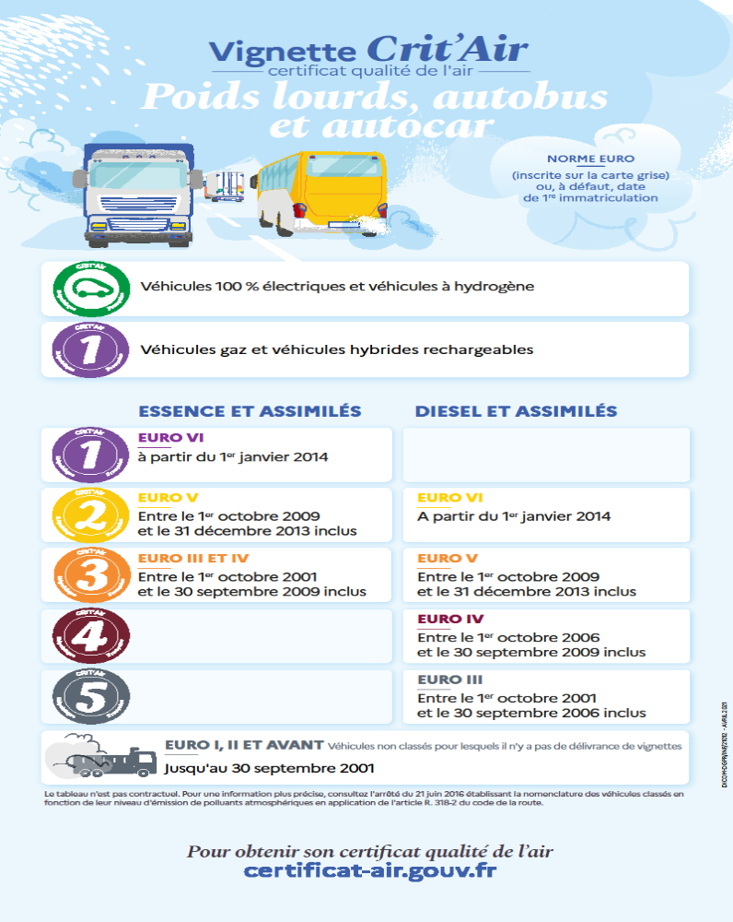
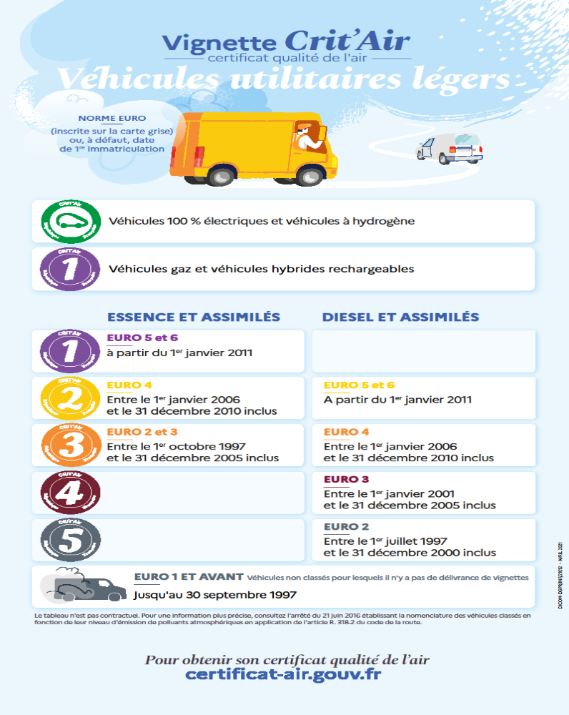
Titre de la slide
Classification Crit’Air - Poids Lourds & Véhicules Utilitaires Légers

Slide 6
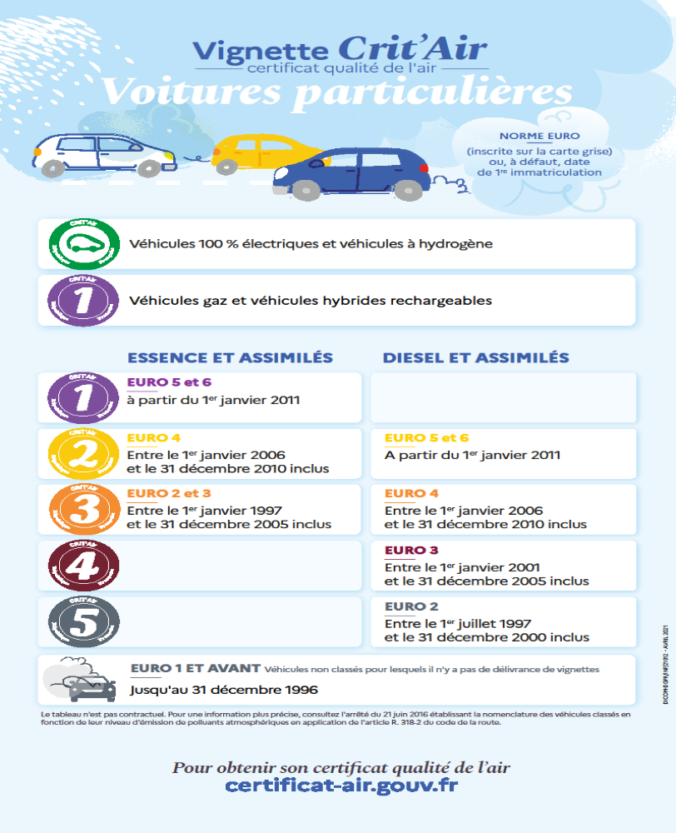
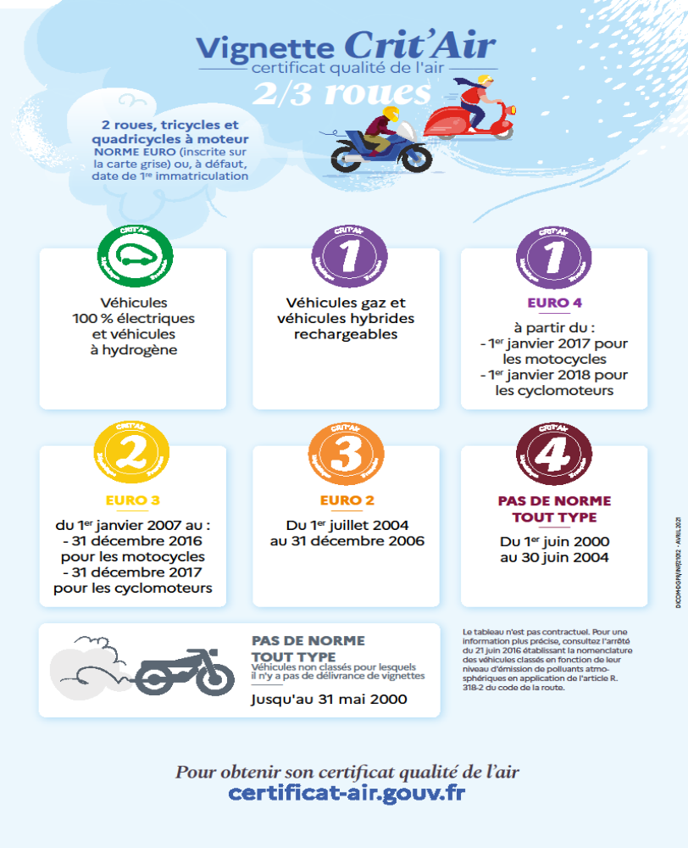
Titre de la slide
Classification Crit’Air - Véhicules particuliers & 2/3 roues

Slide 7
Les ZFE, une obligation qui incite la conversion des véhicules polluants
Les critères de classification des véhicules
Métropole du Grand Nancy
Eurométropole de Strasbourg
Métropole du Grand Reims
Certains véhicules bénéficient de dérogations nationales

Slide 8














Métropole Grand Nancy
PÉRIMÈTRE
Tous les axes de circulation de la Métropole sauf l’A31, l’A33 et l’A330 au sud de l’échangeur A33/A330, avec la possibilité d'accéder aux parkings-relais Nancy-Gentilly, Laxou-Sapinière, Vandœuvre-Brabois et Parc des Expositions
LES VÉHICULES IMPACTÉS
Véhicules particuliers
Véhicules utilitaires légers
Motocycles
Cyclomoteurs
Poids lourds, autobus et autocar
de 6h à 20h
Tous les types de véhicules
LES DÉROGATIONS
MODALITÉS D'APPLICATION
Véhicules des professionnels ou associations assurant un service médical, vétérinaire, ou paramédical, de transports sanitaires et de livraisons pharmaceutiques
Véhicule de viabilité hivernale en intervention
Véhicules assurant une mission de service public de transport en commun
Véhicules affichant une carte de stationnement pour personnes handicapées
Véhicules assurant l'enlèvement et le ramassage des ordures ménagères, sauf bennes des déchetteries
Véhicules d'évacuation des véhicules en panne ou accidentés en intervention
Véhicules de transport d'animaux vivants, de denrées ou produits périssables, d'hydrocarbure, de fonds ou funéraire
Véhicules n'appartenant pas aux catégories L, M et N
La zone à faible émission de la métropole Grand Nancy s'applique en cas de pic de pollution, elle n'est pas pérenne.
Elle est instaurée à partir du 3ème jour de pic de pollution
Seuls les véhicules disposant d'une vignette crit'air 0, 1, 2 ou 3 sont autorisés à circuler
Non classé
Source : Crit'Air et pics de pollution — Métropole du Grand Nancy

Slide 9
Les ZFE, une obligation qui incite la conversion des véhicules polluants
Les critères de classification des véhicules
Métropole du Grand Nancy
Eurométropole de Strasbourg
Métropole du Grand Reims
Certains véhicules bénéficient de dérogations nationales

Slide 10


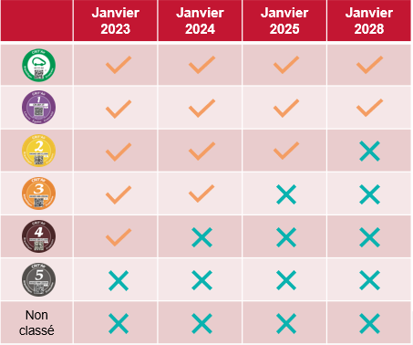
Eurométropole de Strasbourg
PÉRIMÈTRE
Les 33 communes de l'Eurométropole de Strasbourg sont concernées par la ZFE à l’exception des trajets en transit sur l’A4 et l’A35 au nord de l’échangeur A4/A35 à Vendenheim, sur la M35 jusqu’à l’échangeur n°10 et sur la M353.
CALENDRIER DE MISE EN ŒUVRE
LES VÉHICULES IMPACTÉS
Véhicules particuliers
Véhicules utilitaires légers
Motocycles
Cyclomoteurs
Poids lourds, autobus et autocar
7 / 7J
24h / 24
Tous les types de véhicules
DÉROGATIONS
Véhicules d’approvisionnement des marchés des différentes communes situées sur le territoire de l’Eurométropole de Strasbourg
Véhicules affectés au transport de marchandises dangereuses
Les véhicules spécialisés, portant la mention VASP sur le certificat d'immatriculation
Camions-citernes portants, véhicules frigorifiques, bétonnières, camions benne, camionnettes benne, camions benne amovible, camionnettes benne amovible, camions porte engins, camionnettes porte engins, camions-citernes à eau
Laveuses et balayeuses.
Camping-cars
Les véhicules d’entreprises pouvant justifier de l’achat de véhicules de remplacement avec un délai de livraison important.
Validité des dérogations : 3 ans
  Liste complète des dérogations dans les notes de cette présentation
Source : https://zfe.strasbourg.eu/
Notes:
Autres dérogations :
Véhicules spécialement aménagés pour le transport des animaux vivants dans le cadre d’une activité économique ou sportive de compétition
Les véhicules dont le propriétaire est convoqué par un service de l'Etat pour le contrôle de son véhicule
Convois exceptionnels munis d’une autorisation préfectorale
Véhicules affectés à la distribution des denrées alimentaires en circuit court
Véhicules spécifiques dont les caractéristiques ne permettent pas un remplacement par un véhicule présentant des caractéristiques équivalentes respectant les restrictions sur le certificat de qualité de l’air (CQA), à condition que la carence du marché à proposer ce type de matériel soit démontrée par le demandeur et qu’il soit justifié que les caractéristiques en cause soient indispensables ou de nature expérimentale
Véhicules des associations d’utilité publique à but non-lucratif (liste définie par la Préfecture du Bas-Rhin)
Véhicules utilisés dans le cadre d’évènements ou de manifestations de type festif, économique, sportif ou culturel, faisant l’objet d’une autorisation d’utilisation du domaine public et ce pour la durée de l’évènement
Véhicules des professionnels·les du déménagement
Véhicules des entreprises en procédure de sauvegarde ou en situation de cessation de paiement
Véhicules transportant une personne suivant des traitements médicaux lourds dans le cadre des rendez-vous médicaux dédiés à ces traitements

Slide 11
Les ZFE, une obligation qui incite la conversion des véhicules polluants
Les critères de classification des véhicules
Métropole du Grand Nancy
Eurométropole de Strasbourg
Métropole du Grand Reims
Certains véhicules bénéficient de dérogations nationales

Slide 12






Métropole du Grand Reims
PÉRIMÈTRE
La ZFE du Grand Reims couvre l'ensemble du centre-ville de Reims et la voie Taittinger (A433)
CALENDRIER DE MISE EN ŒUVRE
LES VÉHICULES IMPACTÉS
 | Janvier 2022 | Janvier 2023 | Janvier 2024
Non classé
Véhicules particuliers
Véhicules utilitaires légers
Poids lourds, autobus et autocar
7 / 7J
24h / 24
DÉROGATIONS
Ces restrictions de circulation ne s'appliquent aux cas suivants pour une durée de 3 ans à compter de l'entrée en vigueur des mesures de restrictions :
  Véhicules automoteurs spécialisés VASP ou VTSU
  Camionnettes d’un poids total autorisé en charge inférieur ou égal à 3 500 kg autres que les tracteurs routiers avec une carrosserie « BENNE » , « BEN AMO » , « PTE ENG » , « PLATEAU » , « SAVOYARD » , « BETON » , « FG TD » , « CIT » ou « CARB »
  Camions d’un poids total autorisé en charge excédant 3 500 kg autres que les tracteurs routiers avec une carrosserie « BENNE » ; « BEN AMO » ; « PTE ENG » ; « BETON » ; « FG TD » ; « CIT » ou « CARB » dont les camions bennes, les camions toupies, les camions malaxeurs, les camions aspirateurs excavateurs, les camions type balayeuse
  Liste complète des dérogations dans les notes de cette présentation
Source : https://www.grandreims.fr/cadre-de-vie-et-environnement/developpement-durable/zone-a-faibles-emissions-mobilite-zfem-du-grand-reims
Notes:
Dérogation valable pour une durée d'un an reconductible 2 fois :
Personne souffrant d’une affection de longue durée
En attente de livraison d’un véhicule électrique, à hydrogène ou à moteur de classe CRIT’Air 1 ou 2
Commerçants ambulants non sédentaires
Livraisons des producteurs locaux justifiant d’une activité agricole
Convocation par un service de l’État pour le contrôle de son véhicule
Service public
Evénements ou manifestations de type festif, économique, sportif ou culturel
Tournages cinématographiques
Opérations de déménagement
Soins à la personne ou d’aide à domicile
Transport de raisins au cours des vendanges vers un pressoir situé dans la ZFEm
Véhicules à valeur patrimoniale
Procédure de redressement judiciaire

Slide 13
Les ZFE, une obligation qui incite la conversion des véhicules polluants
Les critères de classification des véhicules
Métropole du Grand Nancy
Eurométropole de Strasbourg
Métropole du Grand Reims
Certains véhicules bénéficient de dérogations nationales

Slide 14
Certains véhicules bénéficient de dérogations nationales.
Véhicules d'intérêt général :
  Les véhicules d'intérêt général dit prioritaires : Police, Gendarmerie, Douanes, Pompiers, Services de déminage de l'État, Intervention hospitalières, SAMU/SMUR, Transport des détenus
  Les véhicules d'intérêt général bénéficiant de facilités de passage : ambulance, véhicules de premiers secours à personnes, d'intervention de sécurité des infrastructures électriques et gazières, de surveillance du réseau SNCF et de la RATP, de transport de fonds de la Banque de France, de médecins de garde départementale, de transports de produits sanguins et d'organes humains, engin de service hivernal et, sur autoroutes ou routes à deux chaussées séparées, véhicule d'intervention ; Véhicules du ministère de la défense
Véhicules affichant une carte « mobilité inclusion » comportant la mention « stationnement pour les personnes handicapées » ou une carte de stationnement pour personnes handicapées
Véhicules de transport en commun de personnes à faibles émissions
Véhicules de transport en commun, au sens de l'article assurant un service de transport public régulier lorsque leur niveau de pollution les interdit de circuler partiellement ou totalement dans la ZFE-m, pendant une période de :
  3 ans pour les véhicules de la classe Crit'Air 5
  4 ans pour les véhicules des classes Crit'Air 4 et 3
  5 ans pour les véhicules des classes Crit'Air 2 et 1
Véhicules portant une carte de stationnement pour personnes handicapées prévue par l’article L. 241-3-2 du code de l’action sociale et des familles
Véhicules affectés aux associations agréées de sécurité civile, dans le cadre de leurs missions
Convois exceptionnels visés à l’article R433-1 du code la route munis d’une autorisation préfectorale
Véhicules dont le propriétaire est convoqué par un service de l’État pour le contrôle de son véhicule munis de la convocation
Véhicules de collection

